Slide 1


Informationsabend zum Übertritt in der 4. Jahrgangsstufe
Übertrittsregelung zum Schuljahr 2021/2022

Slide 2
Inhalte des Informationsabends
Das gegliederte Schulwesen in Bayern (Kurzdarstellung)
Vorstellung der einzelnen Schularten
Übertrittsbedingungen im Schuljahr 2021 / 2022
Entscheidungshilfen
Termine
Das gegliederte Schulwesen in Bayern (Kurzdarstellung)
Übertrittsbedingungen im Schuljahr 2016 / 2017
Vorstellung der einzelnen Schularten
Entscheidungshilfen
Termine
Raum für Ihre Fragen

Slide 3
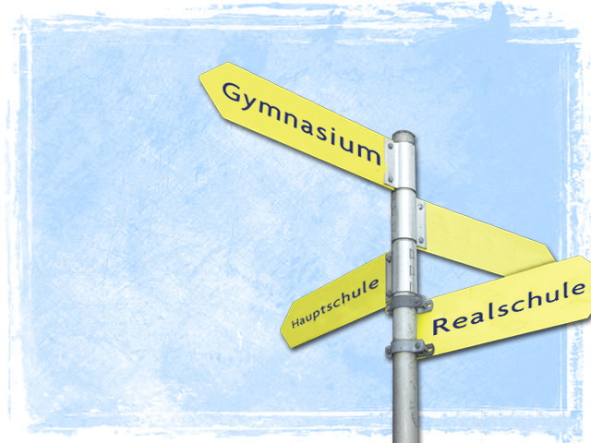
Das gegliederte Schulsystem
Das bayerische Schulsystem
Mittelschule

Slide 4
Das bayerische Schulsystem
Hochschulreife (FH bzw. Universität)
Allg. Hochschulreife
Sch. zur indiv. Förd.
(BS/BFS/FOS/Gym)
Fach-
akademie
Fachschule
Berufliche
Oberschule
BOS
Berufliche
Oberschule
FOS
Gymnasium
13
12
11
10
9
8
7
6
5
4
3
2
1
Mittlerer Bildungsabschluss
duale Ausbildung/
Berufsschule
Berufsfachschule
Mittlerer Schulabschluss
MS-Abschluss / Quali
M-
Zug
Wirt-
schafts-
schule
Real-
schule
Schulen zur indiv. Förderung
(auch MS/RS/WS/Gym)
Mittel-
schule
Grundschule
Notes:
Welche Bildungsschwerpunkte setzen die verschiedenen Schularten?
Das bayerische Schulsystem eröffnet jedem Schüler/in seinen bzw. ihren Weg, aber nicht denselben Weg.
Die Leistungsfähigkeit eines Kindes kann sich entwickeln und im Laufe der Schulzeit stark variieren.
Es gibt immer die Möglichkeit, den Bildungsweg des Kindes den veränderten Gegebenheiten und Zielsetzungen anzupassen, um Über- oder Unterforderungen zu vermeiden.
Das bayerische Schulsystem umfasst 13 Schularten. Das bedeutet: unterschiedliche
Schwerpunkte (sprachlich, naturwissenschaftlich, kaufmännisch, musisch)
Anforderungen (anschaulich – abstrakt, praktisch – theoretisch)
Ziele (Abschlüsse, berufliche Ziele, Studium …)
Geschwindigkeiten (für Abitur 8 bzw 9 Jahre Gymnasium, 9 Jahre über FOS und mindestens 11 Jahre über BOS mit Berufsausbildung)

Slide 5
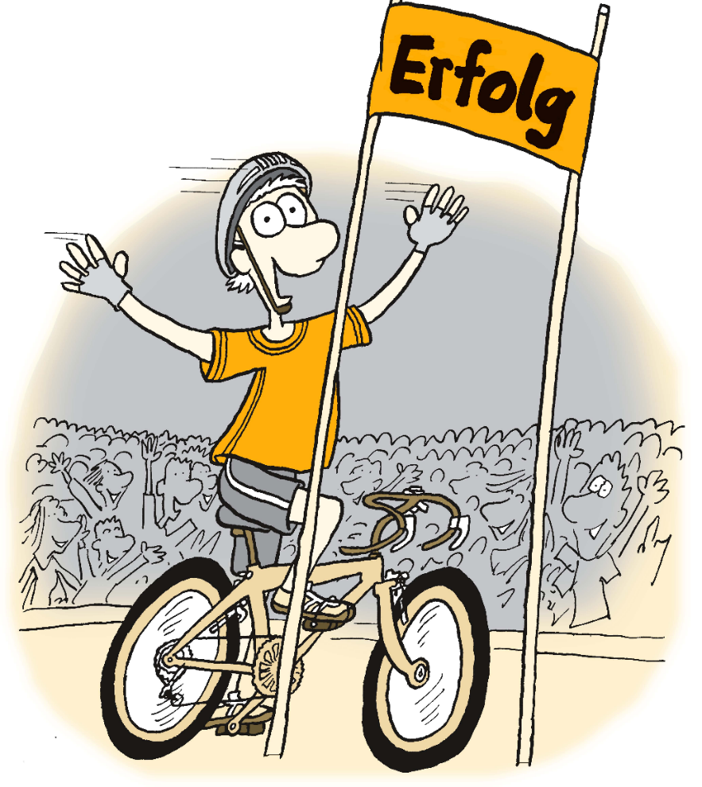


Viele Wege führen zum Ziel
Erfolg hängt von realistischen Zielen ab.

Slide 6
Jeder Abschluss hat einen Anschluss
Das sollten Sie bei der Wahl der Schullaufbahn wissen:
Jede weiterführende Schule ( Mittelschule, Realschule, Wirtschafts-schule, Gymnasium) ermöglicht den mittleren Schulabschluss.
(ca.11 Möglichkeiten)
Darauf aufbauend gibt es verschiedene Wege zu einer Hochschulreife/Fachhochchulreife.
(ca.13 Möglichkeiten)
Auch die beruflichen Schulen bieten alle schulischen Abschlüsse bis zum Abitur.

Slide 7
Die Mittelschule
Die Mittelschule vermittelt eine grundlegende Allgemeinbildung.
Hinführung zur Ausbildungsreife durch die Verstärkung von drei berufsorientierender Zweige, die zur Wahl stehen:
Technik, Fähigkeiten in Bereichen Holz, Metall und Kunststoff
Wirtschaft, Basiswissen der Betriebs- und Volkswirtschaft
Soziales, Fragestellungen aus Haushalt, Ernährung, Soziales
Handeln
Enge Kooperation mit Berufsschule, Betrieben und der Arbeitsagentur, Praktika, Praxistage und Bewerbungstraining
Im Unterricht der Mittelschule wird auf die individuelle Förderung der Schüler besonderer Wert gelegt, Klassenlehrerprinzip und handlungsorientierter Unterricht.

Slide 8
Abschlüsse durch die MS
A. Erfolgreicher Abschluss
der Mittelschule, ohne Quali
A. Der Abschluss wird an Schüler verliehen, die die Jahrgangsstufe 9 erfolgreich (4,0) besucht haben.
B. Erfolgreicher Abschluss
der Mittelschule (Praxisklasse)
B. Schüler, die mindestens im 9. Schulbesuchsjahr sind und eine Praxisklasse besuchen und eine theorieentlastete Abschlussprüfung bestehen.
C. Qualifizierender Abschluss
der Mittelschule , Quali
C. Der qualifizierende Abschluss der Mittelschule ist eine besondere Leistungsfeststellung, der sich Schüler in Jahrgangsstufe 9 zusätzlich unterziehen können. (3,0)
D. Mittlerer Schulabschluss
an der Mittelschule (M-zug )
D. Schüler können in der 10. Jahrgangsstufe des M-Zweiges der Mittelschule einen mittleren Schulab-schluss erwerben (4,0). Damit können sie weiterführende Schulen, z.B. die Fachoberschule (3,5) besuchen.
E. Mittlerer Schulabschluss
der Mittelschule, 9plus 2
E. Schüler, die den Quali (2,5) haben und noch 2 Vorbereitungsjahre mit Prüfung abgelegt haben.
F. Mittlerer Schulabschluss
über die abgeschl. Berufsaus-
bildung. Quabi / MABS
F. Quabi ist ein mittlerer Schulabschluss, den ehemalige Schüler der Mittelschule mit Quali und einem überdurchschnittlichen Berufsabschluss erhalten können. Er wird von der MS ausgestellt, 3,0 / E4
MABS geht ohne Quali/Berufschulzeugnis 3,0 /E 4

Slide 9
Von der Mittelschule zum Mittleren Schulabschluss
Wirtschaftsschule (zweistufig)
M 10 oder
9 + 2
M9+M10
Berufsschule im dualen System oder Berufsfachschule:
Quabi
Erfolgreicher Mittelschulabschluss oder „Quali“

Slide 10
Die Realschule
Die Realschule umfasst die Jahrgangsstufen 5 bis 10
Im Unterricht der Realschule werden gleichwertig theoretische und praktische Fähigkeiten bzw. Fertigkeiten vermittelt.
Breit angelegte Allgemeinbildung in berufsorientierten Fächern
Drei Ausbildungsrichtungen, die sog. Wahlpflichtfächergruppen ab 7.Kl.
Voraussetzungen für den Übertritt in weitere schulische Bildungsgänge
Übergang zu einer Einführungsklasse 10 am Gymnasium möglich!
Mögliche Abschlüsse an der Realschule:
mittlerer Schulabschluss. Er wird durch eine bayernweit zentral gestellte Prüfung am Ende der 10. Jahrgangsstufe erworben.
erfolgreichen Abschluss der 9. Jahrgangsstufe der Realschule wird der erfolgreiche Mittelschulschulabschluss/nicht Quali erworben.

Slide 11




Ausbildungsrichtungen der Realschule (ab Jahrgangsstufe 7)
Aufteilung in Wahlpflichtfächer
Jahrgangsstufen
5
6
7
8
9
10
I
Mathematik und Naturwissenschaften
Mathematik vertieft, Physik, IT- CAD
II
Wirtschaftswissenschaften
(kaufmännisch) BwR, WiR
Basisunterricht:
Rel, D, E, Math, Ek, G, Bio, Ch, Phy, Sport, Mu, IT
IIIa
Fremdsprachen
z.B. Französisch, BwR
IIIb
Gestalten
Kunst/Gestalten, Hauswirtschaft

Slide 12
Das Gymnasium
Das neunjährige Gymnasium umfasst die Jahrgangsstufen 5 bis 13.
vertiefte Allgemeinbildung
fächerübergreifende, abstrakte und problemlösende Denken
Mögliche Abschlüsse am Gymnasium:
mittlerer Schulabschluss: Der mittlere Schulabschluss wird mit Bestehen der 10. Jahrgangsstufe erreicht. Er kann auch in der Besonderen Prüfung in Deutsch, Mathematik und der ersten Fremdsprache erworben werden.
Abitur/ allgemeine Hochschulreife: Die allgemeine Hochschulreife (schließt die Fachhochschulreife und die fachgebundene Hochschulreife ein) erhält der Schüler mit Bestehen der Abiturprüfung.

Slide 13
Aufbau des neuen bayerischen Gymnasiums
Oberstufe
13
Qualifikationsphase
12
„Überholspur“
11
Einführungsphase
10
Mittlerer Schulabschluss
Mittelstufe
9
8
Beginn Ausbildungsrichtungen
7
Unterstufe
6
2. Fremdsprache
5

Slide 15
Profil der Wirtschaftsschule
Allgemeinbildung an der Wirtschaftsschule:
Deutsch, Englisch, Mathematik, Religion / Ethik; Geschichte / Sozialkunde; Mensch und Umwelt;
musisch-ästhetische Bildung, Sport
Berufsbildung an der Wirtschaftsschule:
Übungsunternehmen
Betriebswirtschaftliche Steuerung und Kontrolle
Informationsverarbeitung
Wirtschaftsgeografie
Wahlfach Spanisch möglich

Slide 16
Wirtschaftsschule
Die Wirtschaftsschule wird in folgenden Formen angeboten:
• vierstufige Wirtschaftsschule (7. - 10. Jgst.)
• dreistufige Wirtschaftsschule (8. - 10. Jgst)
• zweistufige Wirtschaftsschule (10. - 11. Jgst.)
Neu: (6. – 10 Jgst.)

Slide 17
Wirtschaftsschule
10. Klasse (zweistufige WS)
Klasse 9
8. Klasse (dreistufige WS,)
Klasse 7
7. Klasse (vierstufige WS)
Klasse 6
6. Klasse
Klasse 5
Ø 2,66 in D, M, E

Slide 18
Das Übertrittszeugnis
Am letzten Unterrichtstag der zweiten vollen Unterrichtswoche im Januar, heuer: 21.1.2022 erhalten die Schüler der Jahrgangsstufe 4 eine Zwischeninformation/Zwischenbericht über den Leistungsstand in allen Fächern. Das Zwischenzeugnis entfällt.
Am ersten Unterrichtstag im Monat Mai (2.5.2022) erhalten die Schüler ein Übertrittszeugnis.
Das Übertrittszeugnis stellt fest, für welche Schulart die Schülerin oder der Schüler geeignet ist.
Das Übertrittszeugnis enthält in der 4. Jahrgangsstufe
1. die Jahresfortgangsnoten in allen Fächern
Deutsch und Mathematik mit zusätzlichen Erläuterungen
2. die Gesamtdurchschnittsnote aus den Fächern Deutsch, Mathematik und Heimat- und Sachunterricht,
3. eine zusammenfassende Beurteilung zur Übertrittseignung
4. eine Bewertung des Sozial- sowie des Lern- und Arbeitsverhaltens
5. gilt nur für das folgende Schuljahr

Slide 19
Das Übertrittszeugnis

Slide 20
Übertrittsbedingungen von Jgst. 4
Gymnasium
Realschule
Mittelschule
geeignet
geeignet
geeignet
bis 2,33
D,M,HSU
bis 2,66
D,M,HSU
ab 3,00
D,M,HSU

Slide 21
Der Probeunterricht
Dreitägigen Probeunterricht in den Fächern Deutsch und Mathematik schriftlich und mündlich
landesweit-einheitliche Aufgaben
Durchgeführt von Lehrkräften der weiterführenden Schule
Der Probeunterricht ist bestanden, wenn in einem Fach mindestens die Note 3 / Note 4 erreicht wurde.
Bei den Noten 4 und 4 im Probeunterricht entscheiden die Eltern (Beratungsgspräch)
Den Probeunterricht organisiert heuer jedes Gymnasium für sich selbst.

Slide 22
Was bedeutet Eignung für eine Schulart?
Ein Kind ist dann für eine bestimmte Schulart geeignet,
wenn seine Lern- und Leistungsvoraussetzungen dem
Anforderungsprofil der Schulart am besten entsprechen.
Dann wird Schulerfolg wahrscheinlich; Unterforderung
oder Überforderung werden vermieden.
Oder: „Die Schule, in der sich ihr Kind leicht tut ohne sich zu langweilen,
ist die richtige Schule!“

Slide 23

Was beeinflusst die Schulleistung
Familie
Schule
Schüler
Wille zum Gelingen
Vertrauen auf/in sich selbst
Erkennen eigener Grenzen
Stärken/Schwächen

Slide 24
Die Eignungsprognose für den Übertritt
Für die Eignungsfeststellung gibt es kein Patentrezept, das allen Kindern gerecht werden könnte.
Die Beurteilung durch die Klassenlehrkraft der Grundschule nach einer längeren Beobachtung (3. und 4. Jahrgangsstufe) hat eine große Aussagekraft.
Im Übertrittszeugnis der 4. Jahrgangsstufe wird die Eignungs-empfehlung festgehalten.
Eine Eignungsfeststellung kann auch durch den erfolgreich absolvierten Probeunterricht an der aufnehmenden Schulart erfolgen.
Die Lehrkräfte, die Beratungslehrkräfte, die Schulpsycholog/-innen und die Mitarbeiter der Staatlichen Schulberatungsstellen beraten und unterstützen Sie in Zweifelsfällen.

Slide 25
Das Gymnasium ist der direkte Weg zum Abitur.
Wer ihn gehen will, sollte:
wissbegierig sein und Freude am Entdecken haben,
sich gut konzentrieren und lange bei einer Sache bleiben können,
sprachgewandt sein und gern verzwickte Aufgaben lösen,
gutes Lern- und Arbeitsverhalten zeigen,
eifrig, rasch und effizient lernen, großer Aufwand für gute Noten
möglichst selbstständig lernen,
gut organisiert sein und auch mit Misserfolg umgehen können.
braucht es regelmäßig Nachhilfe?
blieb dem Kind noch genügend Freizeit für Sport, Musik...?

Slide 26
Termine – Infoabende
Februar/März 22 (Siehe Zeitung)
Schule: Anmeldung: 9.-13.05.2022 | Unterschiede | Tag der Offenen Tür/ Infoabend
GSH Hollfeld mit der Orientierungsstufe 5/6 Einführungsklasse 1 Mittelschule 7-9 Realschule 7-10 Gymnasium 7-13 | Haushalt und Ernährung Naturwissenschaftlich-technologisch/ sprachlich | 19.03.22 von 10-13 Uhr
Gymnasium Ebermannstadt | NTG/sozialwissenschaftlich | 19.03.22 von 10- 13 Uhr
RS Ebermannstadt | IIIb Gestaltend und Kreativ/Kunst
Wirtschaftsschule BT | Vierstufige Form(6/7-10), Zweistufige | 2.04.22
Realschulen BT R1 Alexander von Humbold R 2 Johannes-Kepler | IIIb Haushalt und Ernährung IIIb Gestaltend und Kreativ/Kunst
Gymnasien BT 5 GCE, WWG,MWG,GMG, RWG, | Sprachl.,humanistisch, NTG Wirtschaftswissenschaftlich. Musisches u. Hochbegabung sozialwissenschaftliches | 13.03.2022/RWG 26.03.2022/MWG

Slide 27

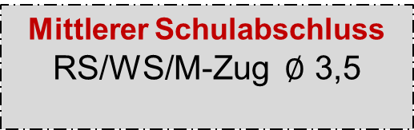
Wege und Abschlüsse der
Beruflichen Oberschule
Abitur (allgemein) oder Fachgebundene Hochschulreife
Universität
Jgst.
13
FOS
BOS
Fachabitur (allgemein) bzw. allg. Fachhochschulreife
Hochschule
Jgst.
12
FOS
BOS
Jgst.
11
FOS
ggf. Vorkurs/ Vorklasse
ggf. Vorkurs / Vorklasse $∅$ 3,0
ohne Quali , mit Berufsausbildung
Schüler ohne Berufsausbildung
für Schüler
mit Berufsausbildung
Mittlerer Schulabschluss
RS/WS/M-Zug $∅$ 3,5
Mittlerer Schulabschluss
Berufsausbildung(Quabi 3/E 4)
MABS….

Slide 28
Termine
Anmeldung : 5. Klasse Realschule oder Gymnasium:
9. – 13. Mai 2022
Probeunterricht : Realschule oder Gymnasium:
17. – 19. Mai 2022

Slide 29
Was benötige ich zur Anmeldung ?
Übertrittszeugnis im Original
Geburtsurkunde
evtl. Sorgerechtsbescheid
ev. Legastheniegutachten
(Nach dem Übertritt vom Schulpsychologen
der aufnehmenden Schule bestätigen lassen)

Slide 30
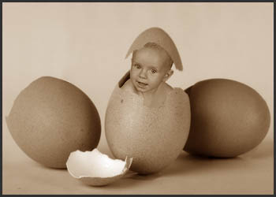
Der schulische Werdegang Ihres Kindes...
...ist
uns
wichtig!
Wird aber nicht nach der 4. Jahrgangsstufe
entschieden!!!

Slide 31
Erkenntnis:
Viele Wege führen zum Ziel!

Slide 32
Vielen Dank für Ihre
Aufmerksamkeit!
Beratungslehrer für Ihre Schule:
Ursula Meisel, Gesamtschule Hollfeld
Tel. 807093-0 (Terminvereinbarung)
Mail: U.meisel@gsh-hollfeld.de

Slide 33
Beispiel 1:
4 Jahre Grundschule => Übertritt Gymnasium
9 Jahre Gymnasium => Abitur
13 Jahre

Slide 34
Beispiel 2:
4 Jahre Grundschule => Übertritt Realschule
6 Jahre Realschule => Mittlere Reife
2 Jahre Fachoberschule => Fachabitur
12 Jahre

Slide 35
Beispiel 4:
4 Jahre Grundschule => Übertritt Mittelschule
5 Jahre Mittelschule => Qualifizierender Mittelschulabschluss
3 Jahre Berufsschule => Berufsabschluss + Mittlere Reife
3 Jahre Vorklasse BOS + BOS => fachgebundene Hochschulreife
15 Jahre (Verkürzung der Praktika im Studium!)

Slide 36
Beispiel 3:
4 Jahre Grundschule => Übertritt Mittelschule
2 Jahre Mittelschule => Übertritt WS oder früher
4 Jahre Wirtschaftsschule => Mittlere Reife
2 Jahre Fachoberschule => Fachabitur
12 Jahre

Slide 37
Universität
Allge-meine HSR
Gym-
na-
sium
10./11.
Klasse
Fachhochschule
Techniker
Meister
Fachschule
Allgemeine/ Fachgebundene HSR
Fachhochschulreife
Berufsober-schule
12. und 13.Klasse
Allgemeine HSR/
Fachhochschulreife
Fachoberschule
13. Klasse
11. und 12. Klasse
Berufsabschluss
Berufsausbildung
20-30 %
70-80 %
ca. 8 %
Mittlerer Bildungsabschluss
Notes:
Berufsberatung Klasse 9, Folie 1

